Slide 1




抽獎遊戲的數學模型

Slide 2

研究在遊戲中獲得獎品的概率
你是否想過在遊戲中獲得獎品的機會有多大？歡迎來到有關概率的數學建模活動！你將通過數學模型了解遊戲的獲獎概率，以裝備自己能夠運用數學作出明智的決策。
想像一下，你是一位玩家，希望了解在抽獎遊戲中獲得獎品的概率，你需要根據可用的數據來建立相關數學模型，當中便涉及應用概率的概念。此外，因應現實世界的複雜性，你將深入了解數學建模的相關假設和限制。

Slide 3
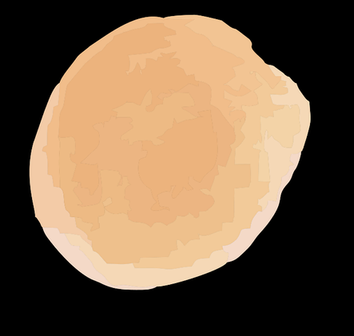



1.
重溫概率的相關知識

Slide 4
1 丨重溫概率的相關知識
1.
考慮一個投擲六面骰子的活動。
可能的結果是數字「1」、「2」、「3」、「4」、「5」和「6」。
假設骰子是勻稱的，這意味著每個數字出現的概率是相等的。
寫出以下事件的概率。
(a) 擲出「6」的概率。
(b) 擲出不是「6」的數字的概率。

Slide 5
1 丨重溫概率的相關知識
2.
你正在參加一個抽獎遊戲，這個遊戲涉及投擲在問題 1 中所描述的骰子，遊戲的玩法如下：
- 若你擲出「6」，遊戲結束，並且你將會獲得獎品；
- 若你擲出其他數字，你必須繼續投擲骰子，直到擲出「6」為止。
求需要以下投擲骰子次數而獲獎的概率。
(a) P (只需 1 次) =
(b) P (恰好 2 次) =
(c) P (恰好 3 次) =

Slide 6
1 丨重溫概率的相關知識
3.
求在恰好需要 n 次投擲骰子才擲出「6」的概率。
P (恰好 n 次) =

Slide 7
1 丨重溫概率的相關知識
4.
利用問題 3 中的結果，計算在恰好需要 5 次投擲骰子獲得獎品的概率。
P (恰好 5 次) =

Slide 8
2.
根據所提供的數據建立抽獎遊戲的數學模型

Slide 9
2 丨根據所提供的數據建立抽獎遊戲的數學模型
在一個遊戲中，玩家有機會隨機抽取一個稀有的滿星角色。遊戲開發者表示若玩家一直未能抽到該滿星角色，「保證中獎機制」會確保玩家在第 6 次抽獎時必定會獲得該滿星角色。
我們從 40 名獲得滿星角色的玩家那裏收集了數據。
下表總結了每位玩家為獲得滿星角色所進行的抽獎次數。
抽獎次數 | 劃記 | 頻數
1 | //// | 5
2 | //// | 4
3 | //// | 4
4 | /// | 3
5 | /// | 3
6 | //// //// //// //// / | 21
我們的目標是建立一個數學模型以描述分別以 1 至 6 次抽獎獲得該滿星角色的機會有多大。為了簡化問題，假設在第6次抽獎之前，每次抽獎獲得該滿星角色的概率相同。

Slide 10
2 丨根據所提供的數據建立抽獎遊戲的數學模型
1.
我們從 40 名獲得滿星角色的玩家那裏收集了數據。
下表總結了每位玩家為獲得滿星角色所進行的抽獎次數。
若以下表的數據建立所需要的數學模型，除了之前提及的假設，你還會作出什麼假設以簡化問題？
抽獎次數 | 劃記 | 頻數
1 | //// | 5
2 | //// | 4
3 | //// | 4
4 | /// | 3
5 | /// | 3
6 | //// //// //// //// / | 21
1. 每次抽獎為獨立事件
2. 該 40 名玩家是隨機抽樣的

Slide 11
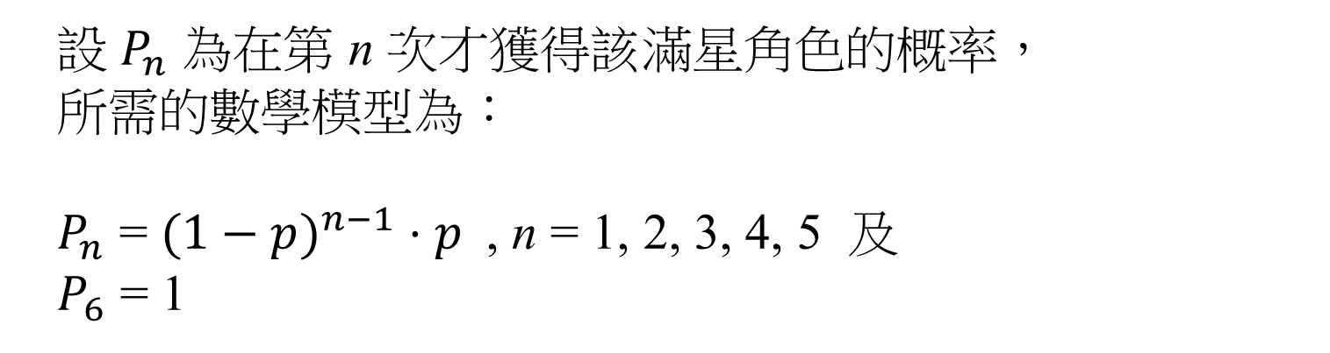
2 丨根據所提供的數據建立抽獎遊戲的數學模型
2.
我們假設了在第 1 至 5 次的抽獎中，每次獲得該滿星角色的概率相同，設此概率為 p 。
試運用 p 及根據你制定的假設，建立一個數學模型，描述分別以1至6次抽獎獲得該滿星角色的機會有多大，其中 n < 6。
設 $P_{n}$ 為在第 n 次才獲得該滿星角色的概率，
所需的數學模型為：
$P_{n}$ = $(1−p)^{n−1}⋅p$, n = 1, 2, 3, 4, 5 及
$P_{6}$ = 1

Slide 12
2 丨根據所提供的數據建立抽獎遊戲的數學模型
3. 若需要求解問題 2 的數學模型，我們需要估算 p 的值。試根據以下情況及 表一的數據，估算 p 的值。
(a) 只需 1 次抽獎便獲得該滿星角色；
(b) 恰好 2 次抽獎才獲得該滿星角色。
3.
根據以下獲得滿星角色所需抽獎次數的相對頻數，估算 p 的值。
(a) 只需 1 次。
(b) 恰好 2 次。
符合表一數據？
或

Slide 13
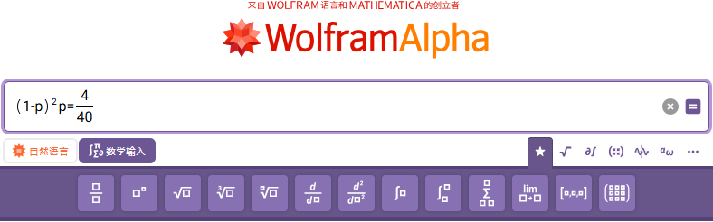
2 丨根據所提供的數據建立抽獎遊戲的數學模型
4.
若考慮抽獎次數較多的情況，我們將會得出較高階的方程。
我們可以使用網上的計算工具，例如 https://www.wolframalpha.com/ 來解方程。
以恰好抽 3 次才獲得該滿星角色的方程 作為例子：
步驟 i
數學輸入
工具列
點選「數學輸入」和「」工具列
步驟 ii
分數
幂
輸入方程
（分別以「幂」和「分數」工具來輸入 和 ）

Slide 14
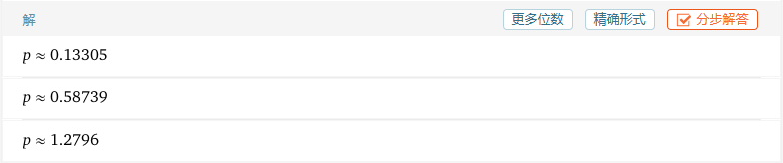
2 丨根據所提供的數據建立抽獎遊戲的數學模型
4.
步驟 iii
按鍵盤上的「輸入」鍵，可得出方程的解

Slide 15
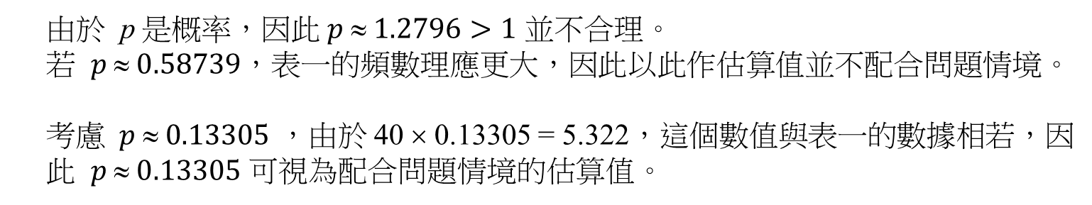
2 丨根據所提供的數據建立抽獎遊戲的數學模型
4.
就所得的3個方程的解，請按 p 在模型中的定義和表一的數據，
判斷它們是否配合問題情境。
步驟 iii
由於 p 是概率，因此 $p  1.2796>1$ 並不合理。
若 $p  0.58739$，表一的頻數理應更大，因此以此作估算值並不配合問題情境。
考慮 $p  0.13305$ ，由於 40 × 0.13305 = 5.322，這個數值與表一的數據相若，因此 $p  0.13305$ 可視為配合問題情境的估算值。

Slide 16
2 丨根據所提供的數據建立抽獎遊戲的數學模型
4.
根據以下獲得滿星角色所需抽獎次數的相對頻數，找出 p 的估算值。
(c)(i) 恰好 4 次。
p = 0.104 或
p = 0.449 (不符合表一數據，不配合問題情境)
(c)(ii) 恰好 5 次。
p = 0.132 或
p = 0.282 (不符合表一數據，不配合問題情境)
p = 1.47 (>1，不符合概率定義)

Slide 17
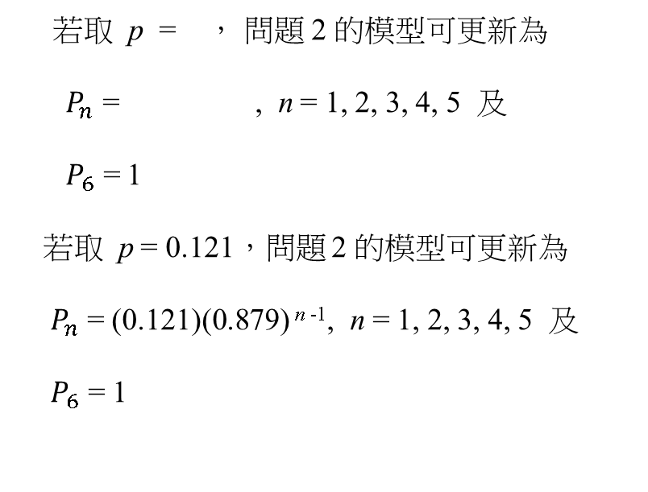
2 丨根據所提供的數據建立抽獎遊戲的數學模型
5.
我們在問題 3 和 4 中得到 5 個 p 的估算值，試建議一個綜合所有估算值的方法。
利用 (a) 的估算，更新在問題 2 的模型。
(a) 在以上的結果中，其中較配合問題情境的 5 個 p 的估算值為：
0.104, 0.113, , 0.132, 0.133
我們可以取數據組中的中位數 作為 p 值的估算。
亦可以它們的平均值，
(0.104407 + 0.112702 + 0.125 + 0.132318 + 0.133049) ÷ 5
= 0.121 ， 作為 p 的估算值。
(b) 利用問題 (a)，
若取 p = ， 問題 2 的模型可更新為
$P_{n}$ = , n = 1, 2, 3, 4, 5 及
$P_{6}$ = 1
若取 p = 0.121，問題 2 的模型可更新為
$P_{n}$ = (0.121)(0.879) ^{n -1}, n = 1, 2, 3, 4, 5 及
$P_{6}$ = 1

Slide 18
2 丨根據所提供的數據建立抽獎遊戲的數學模型
6.
問題 5 中的模型有什麼限制。
限制
由於沒有提供確實的獲獎概率，我們只能假設每次抽獎的概率相同，及從表一的數據估算 p 的值以建立模型，而且在問題 5 所運用的綜合方法並非唯一的方法。
模型的建立只依賴 40 位玩家的數據，若有更多隨機抽樣數據可更準確反映抽獎的概率。
3. 模型未考慮玩家中途放棄抽獎而沒有中獎的情況。

Slide 19
2 丨根據所提供的數據建立抽獎遊戲的數學模型
7.
試利用模擬抽獎遊戲的連結： https://www.geogebra.org/m/pcjcybqb，收集 20次獲得滿星角色所需抽獎次數的數據，加至下表中原有的40名玩家的數據，組成共60名玩家的抽獎數據。
抽獎次數 | 劃記 | 頻數
1 | ////
2 | ////
3 | ////
4 | ///
5 | ///
6 | //// //// //// //// /
根據以上的數據再次計算 p 的估算值及更新數學模型，描述分別以 1 至 6 次抽獎獲得該滿星角色的機會有多大。

Slide 20
3.
根據更多的數據及較複雜的情景來建立數學模型

Slide 21
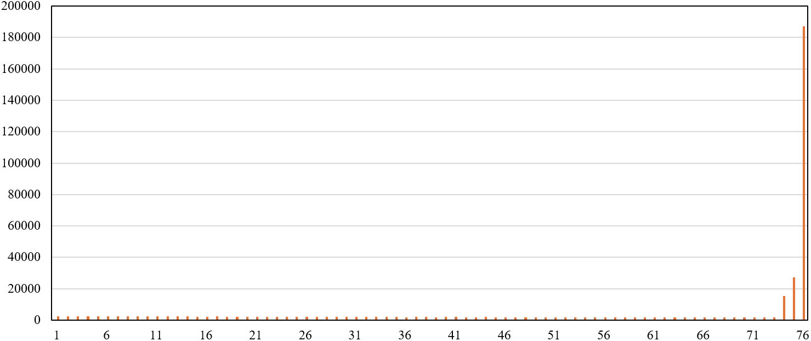
3 丨根據更多的數據及較複雜的情景來建立數學模型
在另一款遊戲中，玩家有機會隨機抽取一個稀有的滿星角色。遊戲開發者表示若玩家一直未能抽到該滿星角色，「保證中獎機制」會確保玩家在第 76 次抽獎時必定會獲得該滿星角色。
在一個在線平台上，一些玩家報告了他們獲得該滿星角色所需的抽獎次數。下表和下圖顯示了共 374,018 名玩家所需的抽獎次數。
抽獎次數 | 1 | 2 | 3 | … | 51 | … | 74 | 75 | 76
頻數 | 2,605 | 2,566 | 2,476 | … | 1,797 | … | 15,312 | 27,084 | 187,158
頻數
抽獎次數

Slide 22
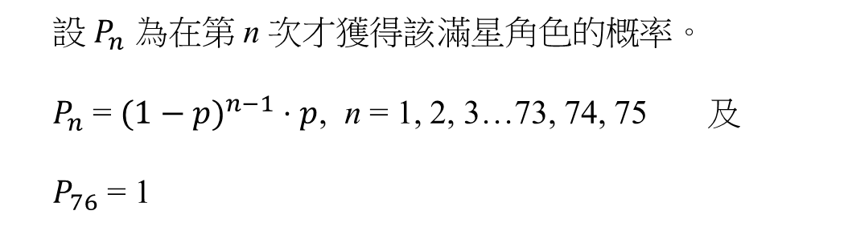
3 丨根據更多的數據及較複雜的情景來建立數學模型
1.
參考活動 2 ，先作出以下假設：
建基於假設 ii，設 p 為第 1 至 75 次抽獎時，每次抽獎獲得該滿星角色的概率。
建立一個數學模型，描述分別以 1 至 76 次抽獎獲得該滿星角色的機會有多大。
i. 每次抽獎為獨立事件
ii. 在第 1 至 75 次，每次抽獎獲得該滿星角色的概率相同
iii. 該 374,018 名玩家是隨機抽樣的
設 $P_{n}$ 為在第 n 次才獲得該滿星角色的概率。
$P_{n}$ = $(1−p)^{n−1}⋅p$, n = 1, 2, 3…73, 74, 75 及
$P_{76}$ = 1

Slide 23
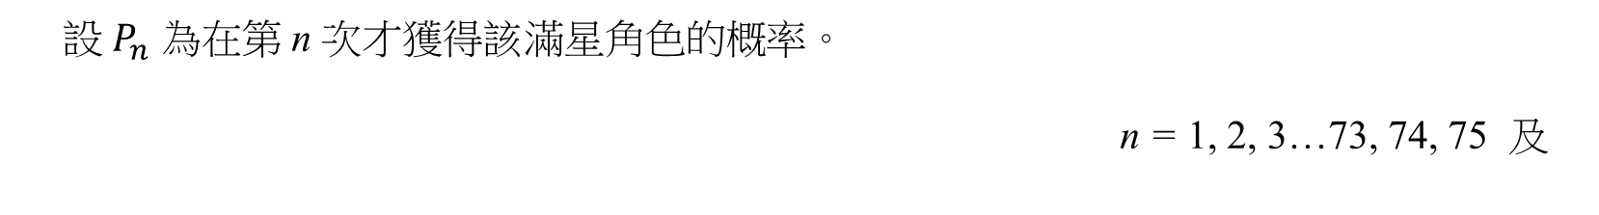
3 丨根據更多的數據及較複雜的情景來建立數學模型
2.
利用玩家於第 1 次抽獎便獲得該滿星角色的相對頻數，作為 p 的估算值。
計算 p 的估算值並把該數值代入問題1的數學模型。
(a) 利用玩家於第 1 次抽獎便獲得該滿星角色的相對頻數，作為其估算值
由此，代入數學模型：
設 $P_{n}$ 為在第 n 次才獲得該滿星角色的概率。
n = 1, 2, 3…73, 74, 75 及

Slide 24
3 丨根據更多的數據及較複雜的情景來建立數學模型
2.
(b) (i) 運用 (a) 所建立的模型，估算需要恰好 51 次抽獎才獲得該滿星角色 的概率。
(ii) 通過比較玩家需要恰好 51 次抽獎才獲得該滿星角色的相對頻數，試以百分 誤差來評估該模型的表現。
(b) (i)
(b) (ii)玩家恰好 51 次抽獎才獲得該滿星角色的相對頻數為
百分誤差
由於兩者之間的百分誤差值較少，所以模型對此情況作出了不錯的描述。

Slide 25
3 丨根據更多的數據及較複雜的情景來建立數學模型
2.
(c) (i) 運用 (a) 所建立的模型，估算需要恰好 74 次抽獎才獲得該滿星角色 的概率。
(ii) 通過比較玩家需要恰好 74 次抽獎才獲得該滿星角色的相對頻數，試以百分 誤差來評估該模型的表現。
(c) (i)
(c) (ii) 玩家恰好 74 次抽獎才獲得該滿星角色的相對頻數為
百分誤差
由於兩者之間的百分誤差值明顯較大，所以模型對此情況作出的描述並不準確。

Slide 26
3 丨根據更多的數據及較複雜的情景來建立數學模型
3.
試根據 2(b) 和 2(c) 的結果，評價該數學模型，並作出解釋。
由 2(b) 和 2(c) 的結果可見，模型對於以 1 至 73 次抽獎獲得該滿星角色的情況有較準確的估算，但對於需要以 74 和 75 次抽獎獲得該滿星角色的情況則並不準確。
主要原因是模型假設了「在第 1 至 75 次，每次抽獎獲得該滿星角色的概率相同」，但數據顯示玩家於第 74 和 75 次抽獎才成功獲得該滿星角色的頻數明顯高於第 1 至 73 次的頻數，故模型對於描述玩家於第 74 次和 第 75 次才成功獲得該滿星角色的抽獎情況並不準確。

Slide 27
3 丨根據更多的數據及較複雜的情景來建立數學模型
4.
遊戲開發者隨後表示，若玩家一直未能抽到該滿星角色，在第 74 次抽獎時，獲得該滿星角色的概率會提高至 q ，而且在第 75 次抽獎時，其概率會進一步提高至 r。
試估算 q 和 r 的值。
採用玩家於第 74 次抽獎才成功獲得該滿星角色的相對頻數，作為 $P_{74}$ 的估算值，從而求得 q。
玩家恰好 74 次抽獎才獲得該滿星角色的相對頻數為 ，所以

Slide 28
3 丨根據更多的數據及較複雜的情景來建立數學模型
4.
遊戲開發者隨後表示，若玩家一直未能抽到該滿星角色，在第 74 次抽獎時，獲得該滿星角色的概率會提高至 q ，而且在第 75 次抽獎時，其概率會進一步提高至 r。
試估算 q 和 r 的值。
採用玩家於第 75 次抽獎才成功獲得該滿星角色的相對頻數，作為 $P_{75}$ 的估算值，並用剛才 q 的結果，從而求得 r 。
玩家恰好 75 次抽獎才獲得該滿星角色的相對頻數為 ，所以

Slide 29
3 丨根據更多的數據及較複雜的情景來建立數學模型
5.
問題 2 中的模型有什麼限制。
1. 由於沒有提供確實的獲獎概率，模型中的 p 只是一個估算值，而且在問題 所運用的方法並非唯一估算 p 值的方法。
2. 沒法應用於估算第 74 和 75次 的抽獎才成功獲得該滿星角色的情況。
3. 模型假設了提供數據的 374,018 名玩家是隨機抽樣的，但我們難以確保這 假設真確。
4. 模型未考慮玩家中途放棄抽獎而沒有中獎的情況。

Slide 30
3 丨根據更多的數據及較複雜的情景來建立數學模型
6.
不少電玩遊戲都會以道具或角色抽獎吸引玩家投入大量時間，請反思沉迷電玩的負面影響和如何建立健康的生活方式。
沉迷電玩有成癮的潛在可能性，且可能會對生活的各個方面產生負面影響，包括學業、人際關係和身體健康，例如影響視力和長期睡眠不足。
要建立健康的生活方式，我們應為自己分配合適的時間於學業、興趣、運動、與家人朋友相處、休息等各方面。我們可培養多元化的興趣，例如運動和藝術，從不同的興趣中找到滿足感。

